Slide 1
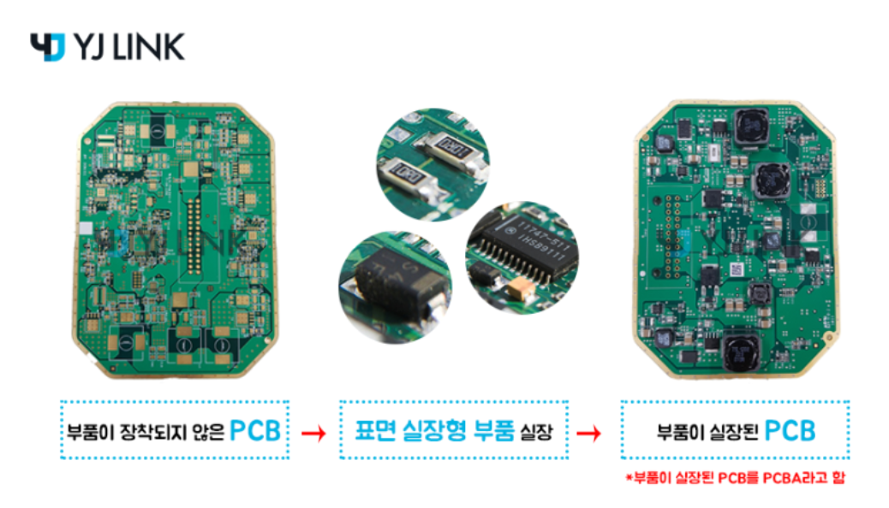


2025년 산업인공지능학과
석사 학위 논문 심사 발표
SMT 공정의 주요 불량 검출을 위한
딥러닝 방법 연구
Study on Deep Learning Method for Major Defect Detection in SMT Process
2025. 06. 19
발 표 자 : 김 연 지 (2023254018)
지도교수 : 전 명 근

Slide 2




2025년 석사 학위 논문 심사 발표
Contents
Ⅰ. 서론
Ⅱ. SMT 불량 검출을 위한 딥러닝 관련 연구
Ⅲ. SMT 공정의 불량 검출을 위한 딥러닝 모델
Ⅳ. 딥러닝 모델 구현 및 학습
Ⅴ. 결론 및 향후 연구 과제

Slide 3
2025년 석사 학위 논문 심사 발표
Contents
Ⅰ. 서론

Slide 4
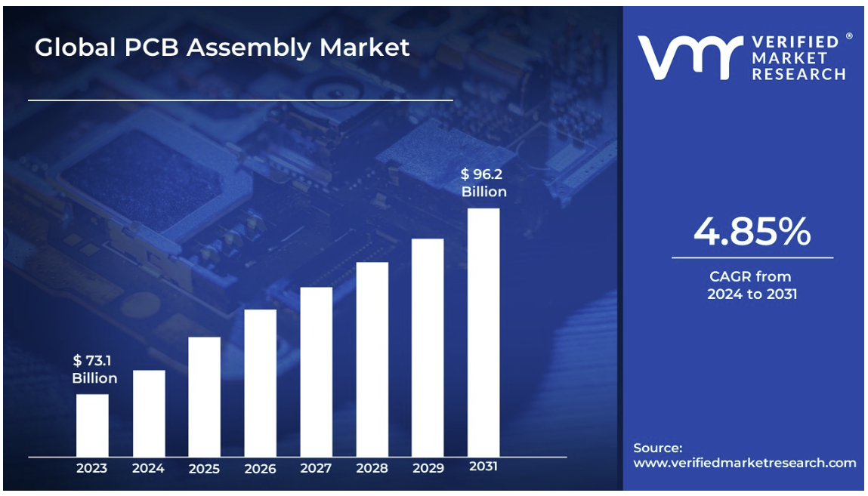
Ⅰ. 서론
1.
배경 및 필요성
1) 연구 배경
전자제품 수요 증가 → PCB Assy’(Printed Circuit board Assembly, 인쇄회로기판 모듈) 수요 증가
PCB 모듈 시장은 2023년 약 731억 달러에서, 2031년까지 약 962억 달러까지 성장
특히 아시아 태평양 지역은 전자 제품 제조의 중심지로서, 2023년 기준 25% 이상 점유율 차지, 향후에도 높은 성장세 유지 전망
[글로벌 PCB 어셈블리 시장 규모 [1]]
4

Slide 5
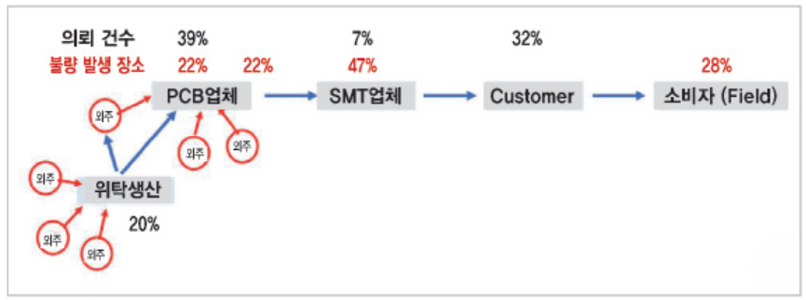
Ⅰ. 서론
1.
배경 및 필요성
2) 연구 필요성
SMT(Surface Mounting Technology, 표면실장기술) 공정은 PCB 모듈 제조의 마지막 단계로, 부품을 PCB 기판 위에 정밀하게 실장하는 핵심 공정임
‘PCB 산업혁신센터’에 따르면, 전자기기의 불량 발생이 SMT에서 47%를 차지하는 것으로 조사되었음 → SMT에서 품질 관리 및 불량 검출의 중요함을 보여줌
[전자기기의 공정 단계에 따른 불량 발생 내역 (2022년)]
5

Slide 6
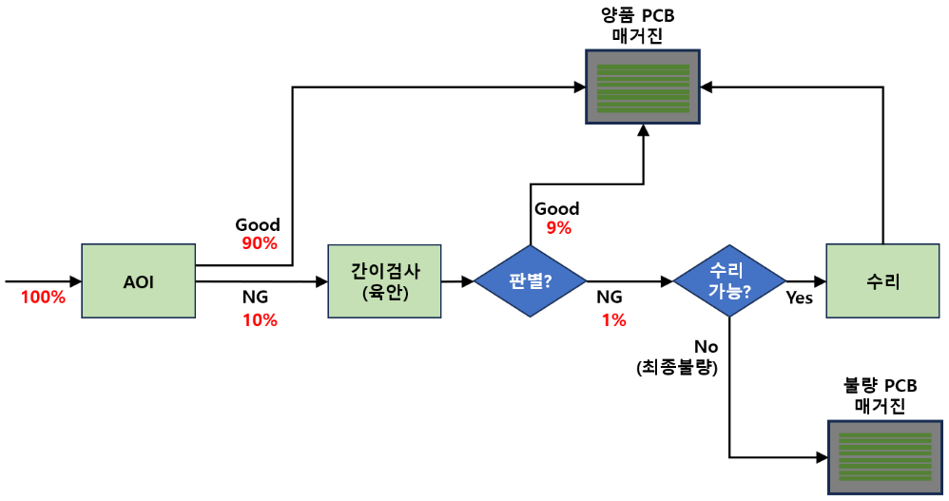
Ⅰ. 서론
1.
배경 및 필요성
2) 연구 필요성 [계속]
대부분 SMT 제조 기업들은 품질 관리에 AOI(Automated Optical Inspection, 자동 광학 검사)를 활용하고 있으나, 가성 불량 (false defect) 발생률이 높음 → 육안 검사의 병행 필요
이로 인한 검사 비용 증가, 공정 지연 등의 문제 발생
[SMT 공정에서 AOI 이후의 진행 현황 (실제 현장 사례)]
6

Slide 7
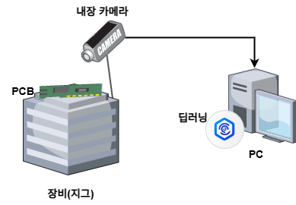
Ⅰ. 서론
2.
연구 목적 및 범위
1) 연구 목적
따라서, 본 문제를 해결하기 위해, YOLO 기반의 딥러닝 객체 검출 알고리즘을 SMT 공정의 불량 검출에 적용하여, 기존 AOI 시스템이 갖는 한계를 보완하고자 함
본 연구는 실제 SMT 제조 현장에 모델을 적용하지는 않지만, 실제 공정 데이터를 기반으로 대표 불량 유형을 정의하여 자체 데이터셋을 구축해 실험을 진행함으로써, 현장 적용 가능성을 고려한 실증적 분석을 수행하였다는 점에서 의의가 있음
* YOLO(You Only Look Once)는 이미지 내 객체를 실시간으로 빠르게 검출할 수 있는 딥러닝 알고리즘으로, 최근 산업용 비전 검사 시스템에서 높은 정확도와 속도를 바탕으로 각광 받고 있음
- 딥러닝 모델 학습 (Train Data)
- 불량 검출 (Test Data)
데이터셋 구축
7

Slide 8
Ⅰ. 서론
2.
연구 목적 및 범위
2) 연구 범위
① 불량 검출을 위한 데이터셋 구축
SMT 공정 불량 중 7가지를 선정하고, 직접 불량 시료를 제작
전용 장비를 활용하여 이미지를 수집하고, 7가지 클래스로 Data Annotation 및 Labeling을 통해 데이터셋 구축
② YOLOv11 및 RT-DETR을 활용한 불량 검출 모델 구현
기준모델인 YOLOv11과 비교 모델인 RT-DETR을 활용하여 불량 검출 모델을 구현
③ 모델 성능 평가
Precision, Recall, mAP 등의 대표적인 객체 검출 성능 지표를 활용
또한, 테스트 데이터에 대한 Confusion Matrix (혼동 행렬)을 활용, 각 7가지 불량 클래스에 대한 실제 검출 개수를 모델별로 비교
8

Slide 9
2025년 석사 학위 논문 심사 발표
Contents
Ⅱ. SMT 불량 검출을 위한 딥러닝 관련 연구

Slide 10
Ⅱ. SMT 불량 검출을 위한 딥러닝 관련 연구
1.
CNN을 활용한 SMT 불량 검출 연구 - 3건
심층 회선 신경망을 이용한 SMT 제조 공정의 가성 불량 검출 방법 : 김정욱 (2018)
심층 회선 신경망(Deep CNN)을 이용하여 SMT 제조 공정에서 발생하는 가성 불량 검출 연구 수행
직렬형 컨볼루션 신경망에 의한 SMD 부품의 조립 불량 분류 방법 : 류종현 외 2명 (2019)
직렬형 컨볼루션 신경망(Cascade CNN)을 이용하여 SMD 부품의 조립 불량을 분류 방법 제안
딥러닝(CNN)을 이용한 PCB 불량 검출 시스템 설계 및 구현 : 최원호 (2022)
PCB 조립 불량 검출 시스템 개발에 있어 CNN과 전처리 기법의 융합 효과를 강조
CNN 기반 접근 방식은 SMT 공정과 같이 다수의 불량 객체 동시에 있는 경우, 미세한 불량 탐지시에는 한계가 있으며, 높은 연산량으로 인해 실시간 적용에 부적합한 측면이 있음
따라서, YOLO 기반의 실시간 객체 감지 알고리즘을 적용할 필요가 있음
10

Slide 11
Ⅱ. SMT 불량 검출을 위한 딥러닝 관련 연구
2.
YOLO를 활용한 SMT 불량 검출 연구 - 4건
PCB 검사를 위한 YOLO 네트워크 기반의 PCB 부품 분류 알고리즘: 윤형조, 이준재. (2021)
PCB 검사를 위한 4가지의 SMD 부품(Capacitor, Resister, Diode, Transistor)을 분류 모델 제시
A deep context learning based PCB defect detection model with anomalous trend alarming system : JiaYou Lim 외 3명 (2023)
YOLOv5 모델을 기반으로 FPN 구조 개선 및 CIoU (Complete Intersection over Union) 손실 함수 개선을 통해 작은 불량 객체 검출 성능을 높임
PCB-YOLO An Improved Detection Algorithm of PCB Surface Defects Based on YOLOv5 : Junlong Tang 외 6명 (2023)
YOLOv5를 개선한 PCB-YOLO 알고리즘을 개발하여 PCB 표면 불량 검출 성능을 향상
Defect detection of printed circuit board assembly based on YOLOv5 : Minghui Shen 외 10명 (2024)
PCB 어셈블리(PCBA) 공정에서의 불량 검출 정확도를 향상시키기 위해 YOLOv5를 기반으로 한 PCBA-YOLO 모델을 제안
11

Slide 12
Ⅱ. SMT 불량 검출을 위한 딥러닝 관련 연구
3.
YOLO 기반의 관련 연구들과 본 연구의 비교
 | 관련 연구 1 | 관련 연구 2 | 관련 연구 3 | 관련 연구 4 | 본 연구
딥러닝 모델 | YOLO v2 | YOLO v5 | YOLO v5 | YOLO v5 | YOLO v11 및 RT-DETR
불량 유형 개수 및 근거 | - 4개의 SMD 부품 분류 - 일반적인 SMD 부품 선정 | - 6가지 불량 유형 분류 - 공개 데이터셋 | - 6가지 불량 유형 분류 - 공개 데이터셋 | - 8가지 불량 유형 분류 - 제시된 근거 없음 | - 7개의 불량 유형 분류 - 실제 제조 현장 데이터 기반
총 데이터 수 | 총 20,059개 | 총 10,668개 | 총 8,316개 | 총 4,000개 | 총 7,341개
성능 평가 방법 | - 테스트 데이터의 부품 분류 정확도 | - Precision, Recall, mAP 등 성능지표 | - mAP, FPS, GFLOPs 등 성능지표 | - Precision, Recall, mAP, FPS, GFLOPs 등 성능지표 | - Precision, Recall, mAP, GFLOPs 등 - 테스트 데이터의 불량 검출 개수 비교
본 연구 대비 기타 한계점 | - 불량 검출이 아닌, 부품 종류의 분류 | - 공개 데이터셋 사용 (Peking Univ. Lab 내부 데이터셋) | - 공개 데이터셋 사용(Peking Univ. Lab 내부 데이터셋) | - 불량 선정 기준 근거 부족 및 클래스 간 데이터 불균형(7%~21%분포)
관련 연구들은 공개 데이터셋에 한정되어 있거나, 실제 제조 공정에서 발생하는 불량 유형들을 고려하여 데이터셋을 구축하지 않아 실제 산업 적용을 위한 검토가 부족한 상태임
12

Slide 13
2025년 석사 학위 논문 심사 발표
Contents
Ⅲ. SMT 공정의 불량 검출을 위한 딥러닝 모델

Slide 14
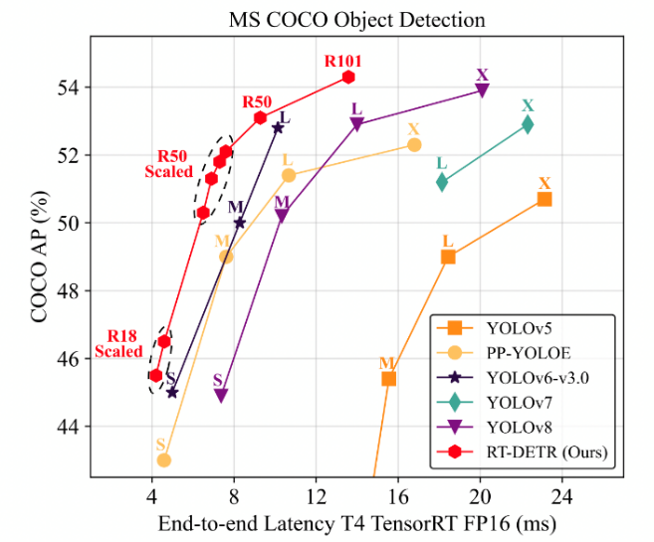
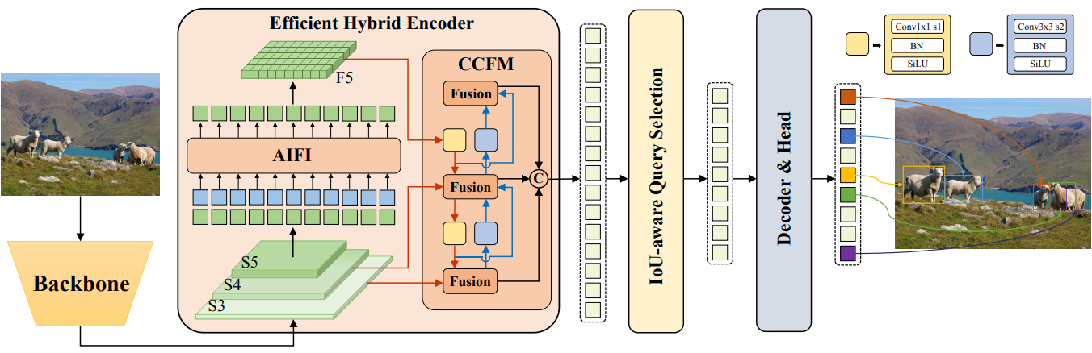
Ⅲ. SMT 공정의 불량 검출을 위한 딥러닝 모델
1.
RT-DETR(Real-Time DEtection TRansformer)
1) RT-DETR 특성
Transformer 기반의 대표적인 객체 감지 모델로, 높은 정확도를 유지하며 실시간 탐지를 제공
COCO 데이터셋에서 이전 YOLO 모델들(YOLOv5, YOLOv6, YOLOv7)을 성능 면에서 능가
미세 불량이나 복잡한 패턴 불량 검출에 강점을 보이므로, SMT 불량 검출 분야에서도 적용 가능
[RT-DETR과 이전 YOLO 모델들의 성능을 비교한 모습]
[RT-DETR 아키텍쳐]
2) 본 논문에서 RT-DETR의 활용
상대적으로 높은 연산량과 메모리 사용량으로, 실시간 공정 적용에는 다소 어려움이 있음
따라서, 본 연구에서는 RT-DETR을 비교 모델로 설정하여, YOLOv11과의 정량적 성능 비교를 통해 최적 모델을 도출하고자 함
14
Notes:
[RT-DETR을 비교 모델로 선정한 이유]
- 기준모델인 YOLO는 CNN 기반의 대표적인 객체검출 모델이고, RT-DETR은 대표적인 Transformer 기반 객체 검출 모델임.
- RT-DETR은 전역적 특징 학습 기반의 높은 정확도와 정밀한 예측 능력으로 인해 미세 불량이나 복잡한 패턴의 불량 검출에 있어 강점을 가짐.
- 그러나 상대적으로 높은 연산량과 메모리 사용량으로 인해, YOLOv11 대비 다소 불리한 측면이 존재함
- 따라서, 본 연구에서는 RT-DETR을 비교 모델로 설정하여, YOLOv11과의 정량적 성능 비교를 통해 최적 모델을 도출하고자 함

Slide 15
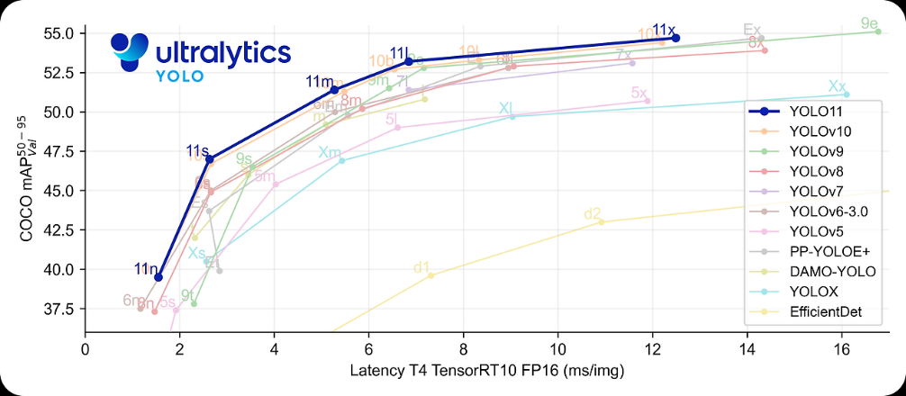
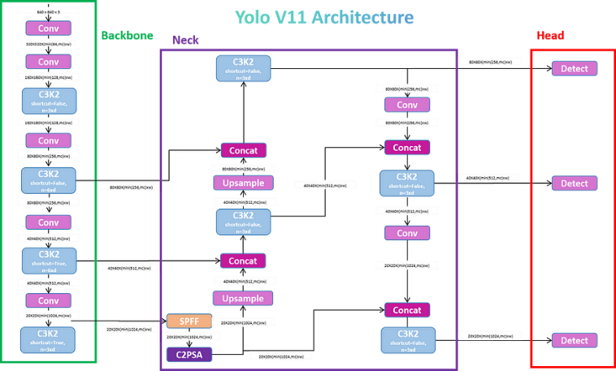
Ⅲ. SMT 공정의 불량 검출을 위한 딥러닝 모델
2.
YOLO(You Only Look Once)v11
1) YOLOv11 특성
이전 YOLO 버전들의 성공을 기반으로 새로운 기능과 향상된 성능을 제공. 더 높은 평균 정밀도를 달성하면서도 이전 버전보다 22% 적은 파라미터를 사용하여 계산 효율성을 높임
[YOLOv11과 이전 모델들의 성능을 비교한 모습]
[YOLOv11 아키텍쳐]
2) 본 논문에서 YOLOv11의 활용
본 연구에서는 SMT 공정 불량 검출을 위한 딥러닝 모델로서 YOLOv11을 채택하였음
이는 본 모델이 가진 경량화된 아키텍처, 향상된 정확도, 실시간 처리 속도 등의 장점이 SMT 공정에서 요구되는 불량 검출 조건에 부합하기 때문임
15

Slide 16
Ⅲ. SMT 공정의 불량 검출을 위한 딥러닝 모델
3.
RT-DETR vs YOLO(You Only Look Once)v11
항목 | RT-DETR | YOLO
모델 기반 | Transformer 기반 (DETR 계열) | CNN 기반
검출 방식 | Query-based detection (쿼리 기반 탐지) | Grid-based detection (격자 기반 탐지)
속도vs정확도 | 기존 DETR 대비 빠르지만, YOLO보다는 다소 느림 | 최적화된 CNN 구조로 빠른 속도 제공
Anchor-Free 방식 | 사용 (직접적인 바운딩 박스 예측) | 최신 YOLO (YOLOv8~11)에서 지원
End-to-End 학습 | 가능 | 가능하지만 NMS(Non-Maximum Suppression) 필요
멀티스케일 처리 | Cross-scale Feature Fusion 사용 | FPN(Feature Pyramid Network) 사용
적용 가능 분야 | - 대형 객체 탐지 - 복잡한 배경에서의 탐지 - 스케일이 다양한 객체를 탐지 | - 실시간 탐지가 필요한 환경 (자율주행, CCTV 등) - 빠른 interface가 요구되는 경우
Notes:
- CSFF: 서로 다른 스케일(해상도)의 feature들을 융합하여, 각 해상도의 정보를 보완적으로 사용하는 기법
(CSFF:그물망처럼 서로 연결되어 다방향 정보 융합 / FPN: 피라미드처럼 점진적으로 feature를 합성)
- NMS(Non-Maximum Suppression) : 중복된 박스 중에서 가장 신뢰도(confidence score)가 높은 것만 남기고 나머지를 제거하는 알고리즘

Slide 17
2025년 석사 학위 논문 심사 발표
Contents
Ⅳ. 딥러닝 모델 구현 및 학습

Slide 18
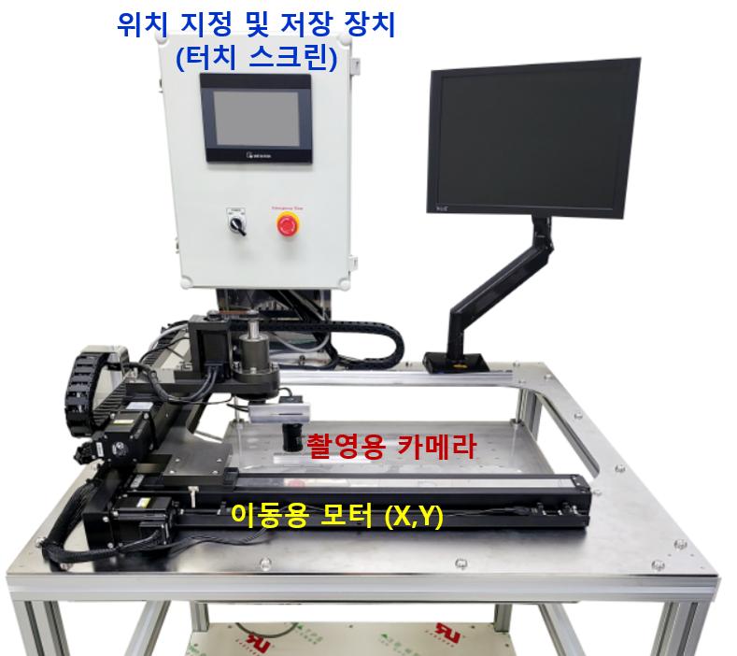
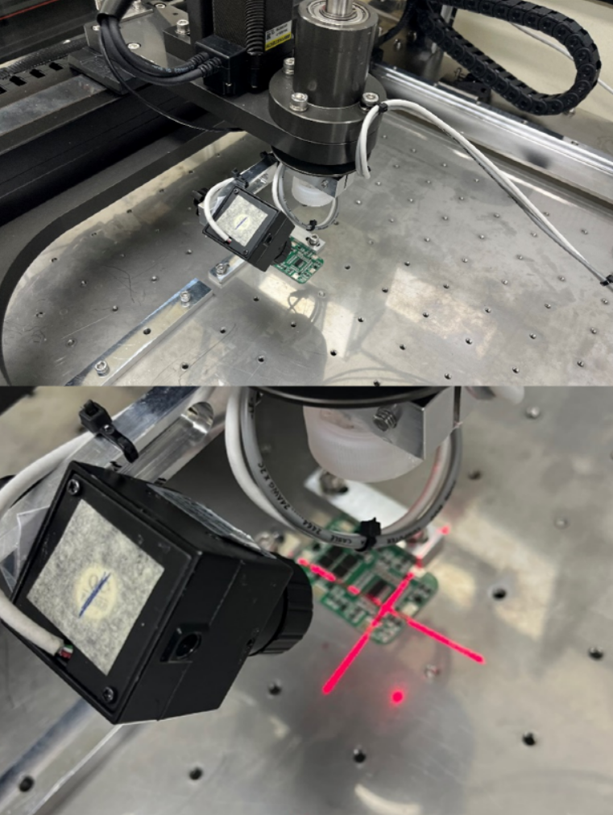
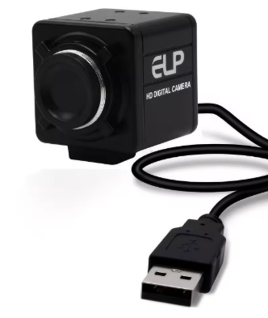
Ⅳ. 딥러닝 모델 구현 및 학습
1.
SMT 불량 이미지 데이터셋 구축
1) 이미지 수집 방법
PCB 모듈 정밀 검사를 위한 전용 장비로 이미지를 수집. 검사를 수행할 위치를 지정하면 해당 위치로 이동 후 정해둔 각도(Ex. 0°/ 90°/180°/270°)로 돌아가며 촬영하는 정밀 검사 지그임
카메라를 기울여 촬영하여 납땜 불량이나 들뜸 불량은 측면에서 더 정확히 관찰 가능
중심 부위를 확인할 수 있는 십자 모양의 가이드 포인터를 포함
촬영용으로 사용된
ELP 16MP 웹캠 UHD IMX298
[촬영용 카메라]
[PCB 모듈 정밀 검사 지그]
[기울어져 있는 모습과 십자 모양의 포인터]
18

Slide 19
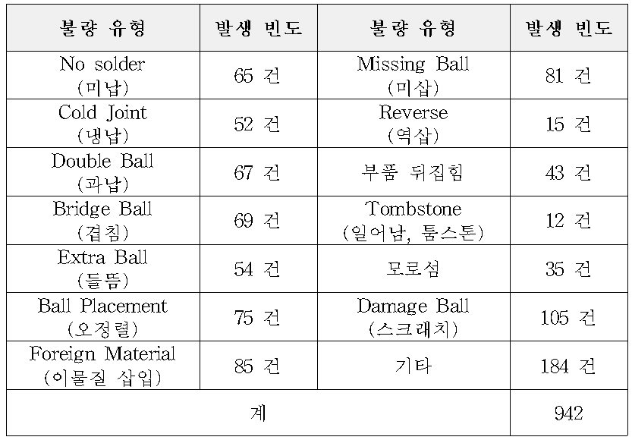
Ⅳ. 딥러닝 모델 구현 및 학습
1.
SMT 불량 이미지 데이터셋 구축
2) 불량 유형 선정 및 시료 제작
특정 SMT 제조업체에서 1개월간((2023년 8월 1일부터 8월 31일까지) 실제로 발생한 불량 내역을 아래와 같이 정리 (최종 육안 검사 판정 결과 기준)
이 중 업체의 요청에 의해, 총 7가지의 불량 유형을 최종 선정함
*불량 유형 선정에 대한 자세한 참고 자료는 논문 39p 참조
[1개월 간 발생한 불량 내역을 정리한 모습]
19

Slide 20
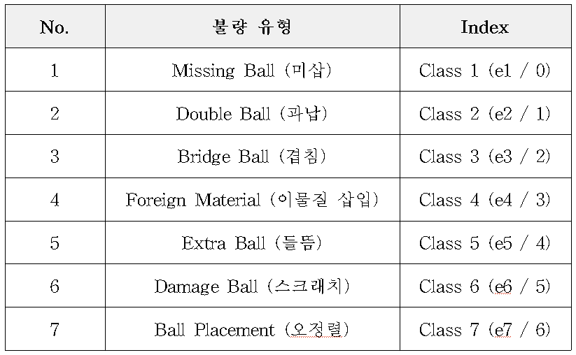
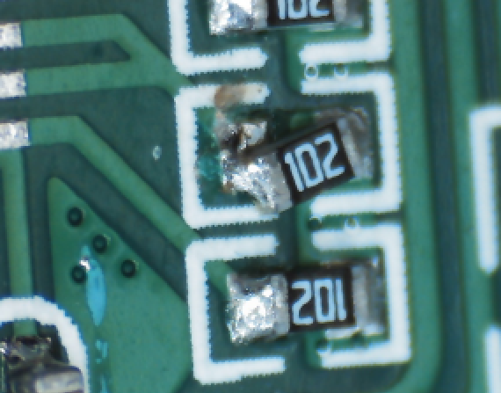
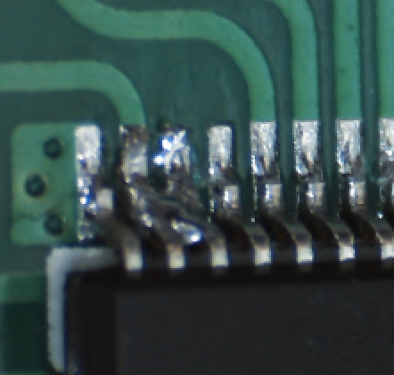
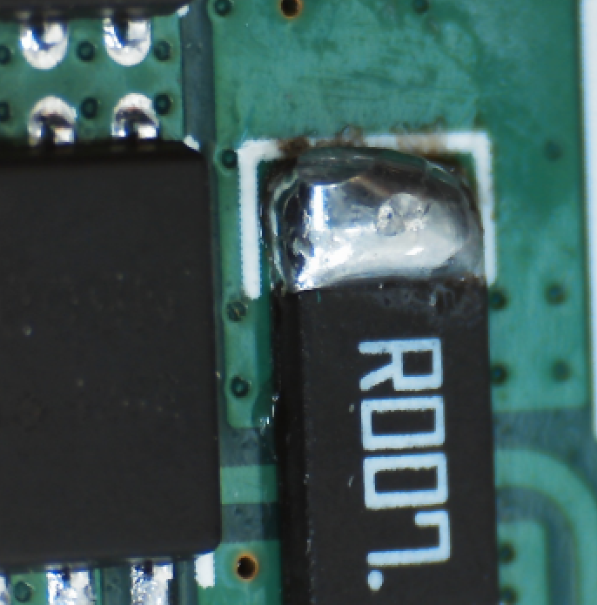
Ⅳ. 딥러닝 모델 구현 및 학습
1.
SMT 불량 이미지 데이터셋 구축
2) 불량 유형 선정 및 시료 제작 [계속]
본 연구에서 검출 및 분류할 불량의 유형은 총 7가지로 아래(왼쪽)의 표와 같음
불량 유형에 따라 시료를 직접 제작하였으며, 제작한 모습 중 일부는 아래(오른쪽)와 같음
[오정렬]
[겹침]
[과납]
[7가지 불량 유형 클래스]
20

Slide 21
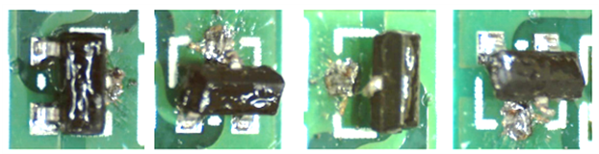
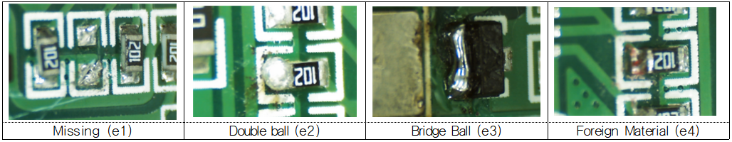
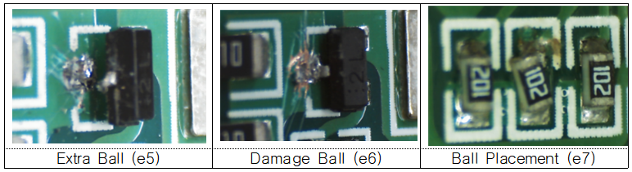
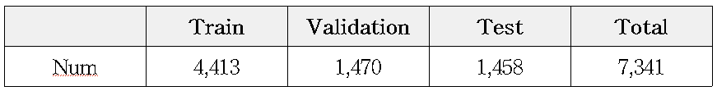
Ⅳ. 딥러닝 모델 구현 및 학습
1.
SMT 불량 이미지 데이터셋 구축
3) 데이터셋 구축
지그를 통해 획득한 이미지들은 불량 발생 부위를 중심으로 640x640의 크기로 잘라냄
불량 시료마다 카메라가 0°/ 90°/180°/270°씩 90°각도로 회전하여 총 4회 촬영
4장의 이미지 중 실제 학습용으로 쓰인 이미지는 해당 불량 잘 드러나는 1~2장의 이미지만을 사용하거나, 4장의 이미지를 모두 사용
아래와 같이 총 7,341개의 인스턴스를 갖는 데이터셋을 구축하였으며, train:val:test의 비율을 약 6:2:2로 나누었음
21
Notes:
* 640×640 해상도는 적절한 객체 디테일 확보와 동시에 연산량(속도)을 고려한 트레이드오프 최적점임.
예를 들어 YOLOv5 기준으로 640 크기는 대부분의 GPU에서 실시간 추론 가능하면서도 객체 디테일을 충분히 표현할 수 있는 크기임

Slide 22
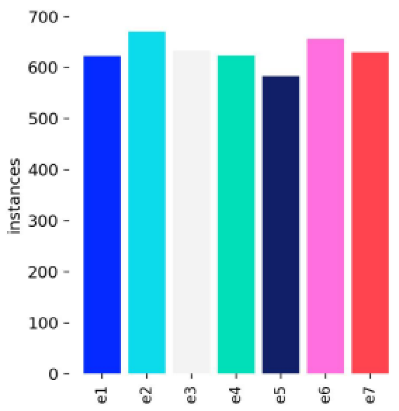
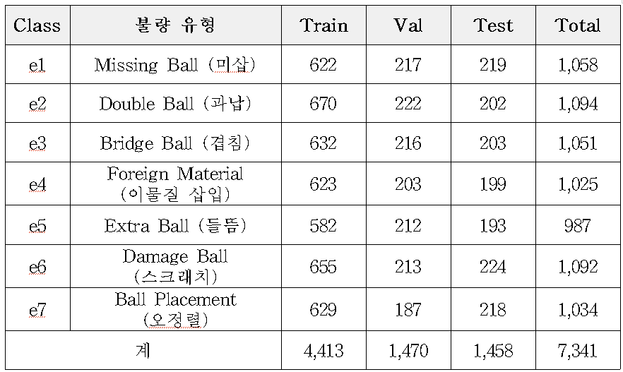
Ⅳ. 딥러닝 모델 구현 및 학습
1.
SMT 불량 이미지 데이터셋 구축
3) 데이터셋 구축 [계속]
학습에 사용된 데이터셋은 아래와 같이 각 불량 클래스(e1e7)에 대해 고르게 분포
클래스별 데이터 개수는 약간의 차이는 있으나, 클래스당 평균 인스턴스 수인 약 630개를 기준으로 상하 10% 이내의 범위(569개~693개)에 분포시켜 데이터 불균형 문제를 최소화함
검증 데이터와 평가용 데이터도 평균 개수를 기준으로 상하 10% 이내의 범위에 분포
[학습 데이터 분포 현황]
[불량 유형별 데이터셋 구성]
22

Slide 23
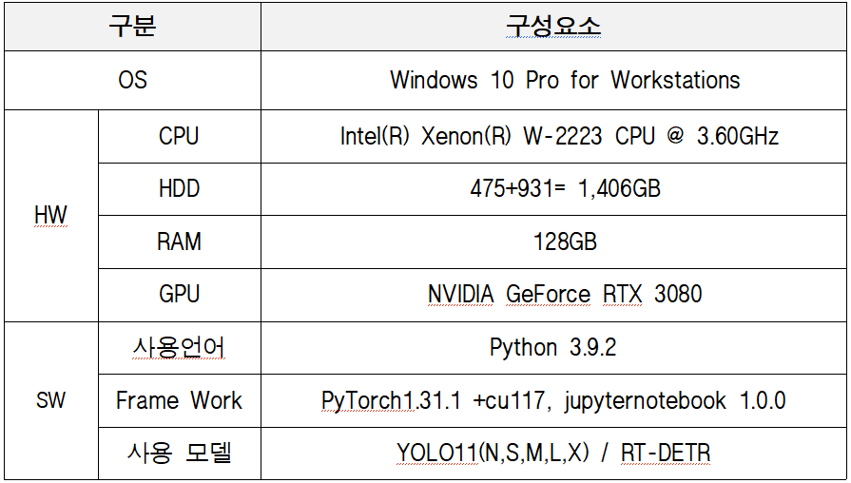
Ⅳ. 딥러닝 모델 구현 및 학습
2.
실험 환경
1) 하드웨어 및 소프트웨어 실험 환경
딥모델의 학습과 추론을 안정적으로 수행할 수 있는 대용량 메모리 및 GPU를 포함하여 하드웨어 환경을 구성
소프트웨어는 Python 기반의 오픈소스 딥러닝 프레임워크를 활용하여 진행
[하드웨어 및 소프트웨어 실험 환경]
23

Slide 24
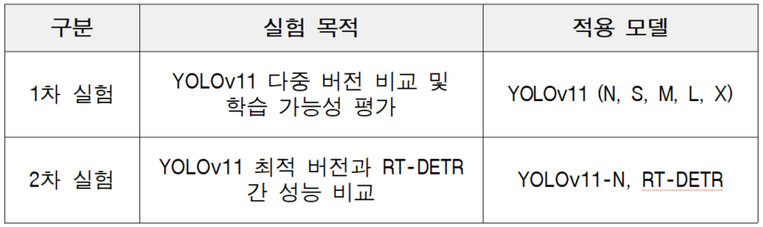
Ⅳ. 딥러닝 모델 구현 및 학습
2.
실험 환경
2) 실험 절차
1차 실험과 2차 실험으로 나누어 단계적으로 수행, 각 실험의 목적과 적용 모델은 다음과 같음
1차 실험에서 YOLOv11의 다섯 가지 버전(N, S, M, L, X)을 대상으로 성능을 비교함
2차 실험은 1차 실험에서 가장 우수한 성능을 보인 모델(YOLOv11-N)과 RT-DETR 간의 성능 비교함
[1차 실험과 2차 실험의 목적 및 적용 모델]
24

Slide 25
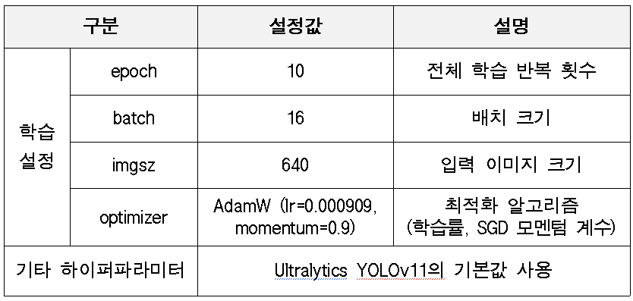
Ⅳ. 딥러닝 모델 구현 및 학습
3.
딥러닝 기반 불량 검출 모델 구현 및 학습
1) 1차 실험 - YOLOv11 다중 버전 비교 (YOLOv11-N, S, M, L, X)
동일한 학습 조건에서 비교하며, 사용된 하이퍼파라미터는 아래과 같음
최종 성능 비교는 테스트 데이터에 대한 혼동 행렬(Confusion Matrix) 기반, 실제 검출 개수의 총합이 가장 높은 모델을 기준으로 선정
실험 결과, YOLOv11-N이 가장 높은 전체 탐지 건수를 기록
[하이퍼파라미터 설정]
25

Slide 26
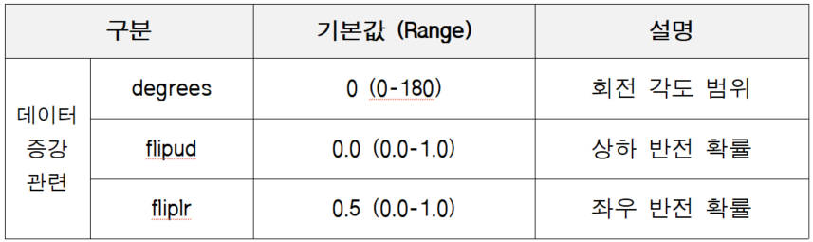
Ⅳ. 딥러닝 모델 구현 및 학습
3.
딥러닝 기반 불량 검출 모델 구현 및 학습
2) 2차 실험 - YOLOv11-N vs. RT-DETR 비교
1차 실험에서 가장 우수한 성능을 보인 YOLOv11-N과, RT-DETR 간의 성능 비교
YOLOv11-N의 성능 향상을 위해 데이터 증강(Data Augmentation) 관련 하이퍼파라미터 중 아래의 세 가지 파라미터를 조정
해당 파라미터들은 회전 및 반전 증강을 통해 다양한 시점에서의 불량 형태를 포괄적으로 학습할 수 있도록 지원
이러한 기하학적 데이터 증강은 SMT 공정처럼 위치, 방향, 배치 상태에 따라 시각적 특성이 달라지는 환경에서 모델의 검출 능력 향상과 일반화 성능(generalization)을 높이는 데 중요한 역할을 할 수 있음
[성능 향상을 위해 사용된 데이터 증강 관련 하이퍼파라미터]
26

Slide 27
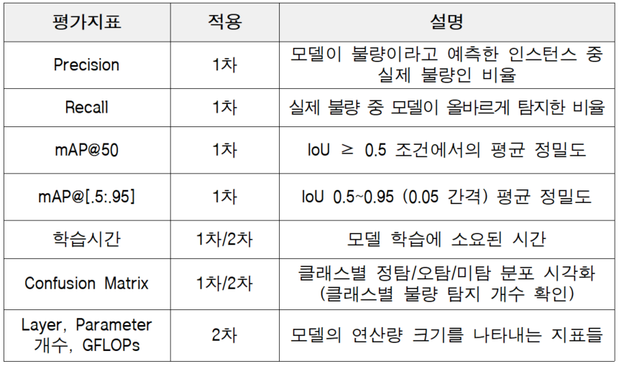
Ⅳ. 딥러닝 모델 구현 및 학습
4.
성능 평가
성능 지표
학습된 모델에 대해 Precision, Recall, mAP 등의 대표적인 객체 검출 성능 지표를 활용하여 모델의 성능을 정량적으로 평가
테스트 데이터에 대해 Confusion Matrix (혼동 행렬)을 작성하여 학습 모델의 실제 불량 검출 개수를 비교
2차 실험에서는 실제 불량 탐지 개수를 기준으로 성능을 최종 비교하고, 연산량 크기를 비교할 수 있는 지표들을 포함하여 YOLOv11모델의 가성비를 강조함
[성능 평가 기준]
27

Slide 28
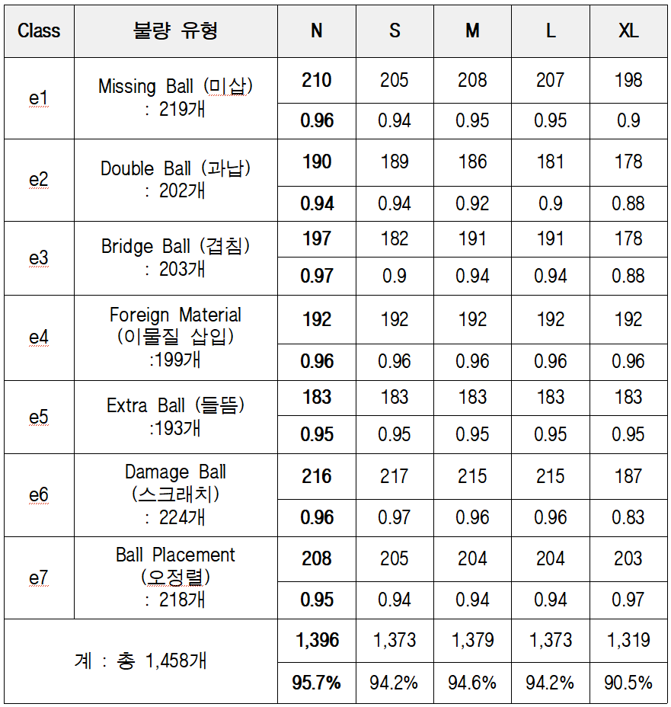
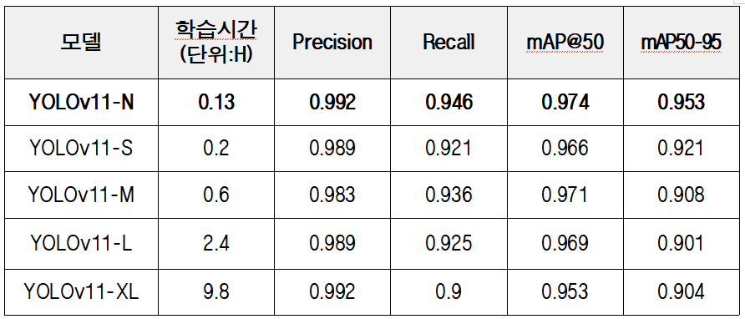
Ⅳ. 딥러닝 모델 구현 및 학습
4.
성능 평가
1) 1차 실험 결과 - YOLOv11 다중 버전 비교 결과
YOLOv11의 다섯 가지 버전(N, S, M, L, X)을 동일 조건에서 학습한 결과, YOLOv11-N이 전체적으로 가장 우수한 성능을 기록하였음
[YOLOv11 모델의 버전별 성능 평가 비교]
28
[YOLOv11 모델의 버전별 불량 탐지 개수 비교]
Notes:
[Nano 모델이 가장 좋은 성능을 보인 이유 추론]
1. 데이터셋 규모 대비 적정 모델 크기
총 학습 인스턴스 수는 약 4,413개로, 이는 대규모 학습(수십만 장)에 비해 상대적으로 작고 제한적인 데이터셋임
이 경우, 매개변수 수가 많은 모델(L, X)은 과적합(overfitting)의 위험이 높아질 수 있으며, 모델이 복잡한 표현을 학습하느라 일반화 성능이 저하될 수 있음
반면, YOLOv11-N은 복잡도를 제한하여 적은 데이터에서 더 효율적으로 일반화 성능을 확보했을 가능성이 큼
2. 불량 유형의 시각적 패턴이 단순하고 강력함
SMT 불량 유형은 대부분 뚜렷한 경계, 윤곽, 구조적 결함이 동반되며, 상대적으로 저차원 특징만으로도 충분히 구분 가능한 경우가 많음
YOLOv11-N처럼 shallow하면서도 성능이 정제된 네트워크가 불필요하게 복잡한 고차 표현 없이도 충분히 학습할 수 있었던 것으로 해석
→ 데이터셋 규모가 중소형일 때, 최신 구조의 경량 모델은 과도한 복잡도 없이도 더 효율적으로 학습하고 일반화할 수 있으며, 시각적 패턴이 명확한 분야(SMT 공정 등)에서는 오히려 가장 단순한 모델이 최고의 성능을 낼 수 있다

Slide 29
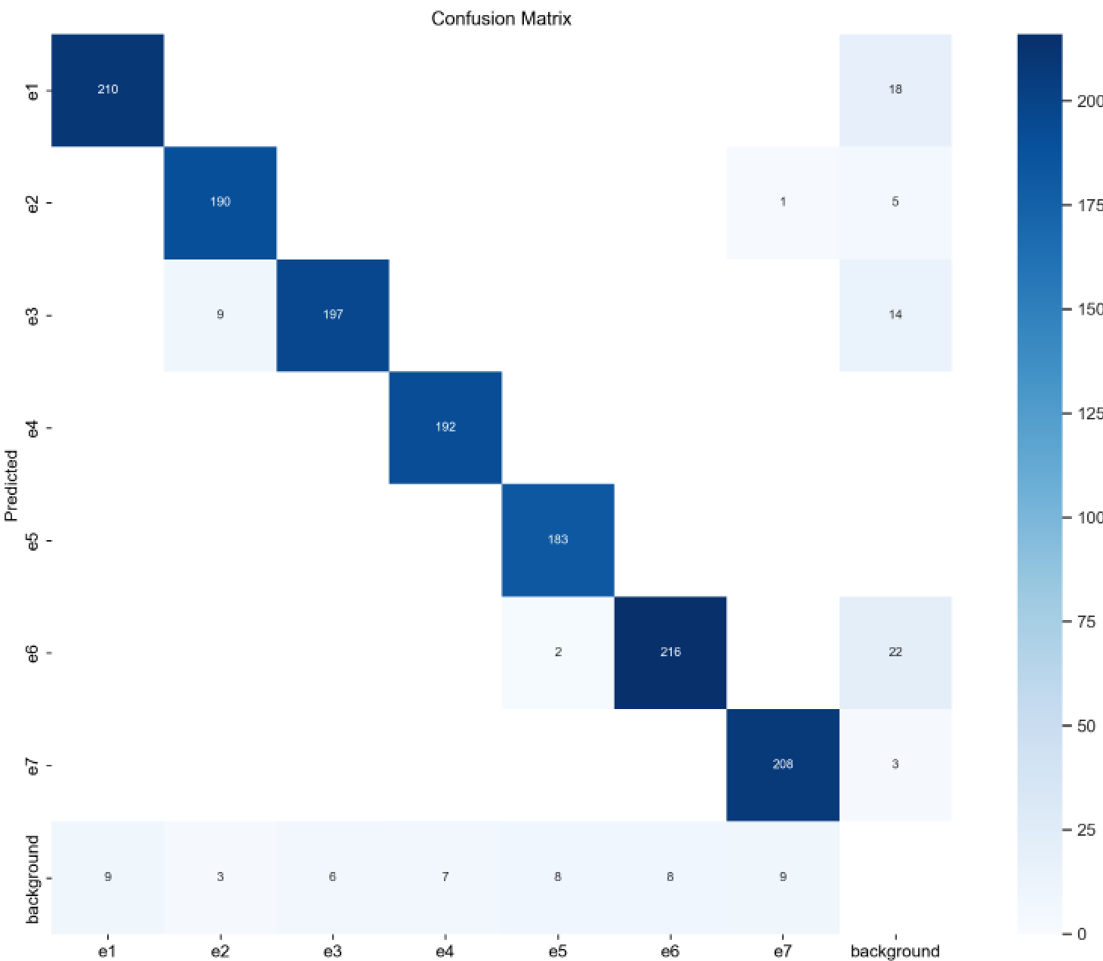
Ⅳ. 딥러닝 모델 구현 및 학습
4.
성능 평가
1) 1차 실험 결과 - YOLOv11 다중 버전 비교 결과 [계속]
[YOLOv11-N 모델의 실제 불량 탐지 개수를 나타낸 Confusion Matrix]

Slide 30
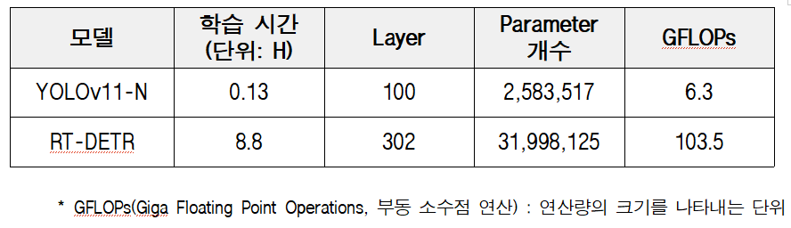
Ⅳ. 딥러닝 모델 구현 및 학습
4.
성능 평가
2) 2차 실험 결과 - YOLOv11-N vs. RT-DETR 비교 결과
YOLOv11-N과 RT-DETR을 동일한 조건에서 비교한 결과, RT-DETR은 평가용 데이터셋에서 총 1,405개의 불량 데이터를 탐지하여(96.4%), YOLOv11-N의 1,396건(95.7%)보다 0.7pp 높은 탐지 성능을 보임. 이는 RT-DETR의 특성이 복잡한 불량 패턴에 보다 민감하게 반응할 수 있음을 보여줌
그러나 연산 시간 및 실시간성 측면에서는 경량화 구조를 가진 YOLOv11-N이 RT-DETR 대비 우수하며, 실시간 불량 검출이 요구되는 제조 환경에서 더 유리함
[YOLOv11-N 모델과 RT-DETR 모델의 연산량 비교]
30
Notes:
[1차 실험에서는 경량 모델인 YOLO-N가 가장 좋은 성능을 보였으나, 2차에서는 중량 모델인 RT-DETR의 성능이 더 좋게 나온 이유]
: 이미지 내 객체 수가 많거나, 불량 크기가 작고 형태가 유사한 경우, YOLOv11-N은 놓치고 RT-DETR은 잡아낸 케이스가 누적되어 성능 격차로 나타났을 수 있음
** YOLOv11-L/X의 한계: 파라미터만 늘었지 구조적 혁신은 없음
(YOLOv11-N과 기본 구조는 동일하되, 단순히 채널 수와 depth를 늘린 확장형 모델)
** 그에 반해, RT-DETR은 구조 자체가 전혀 다름. RT-DETR은 CNN 기반 YOLO 시리즈와 달리 Transformer 구조를 사용하며, 전역 정보 파악이 강점.
단순히 '중량 모델'이라기보다 기본 원리가 다른 방식이기 때문에, 고연산 자원을 의미 있게 활용할 수 있는 구조임

Slide 31
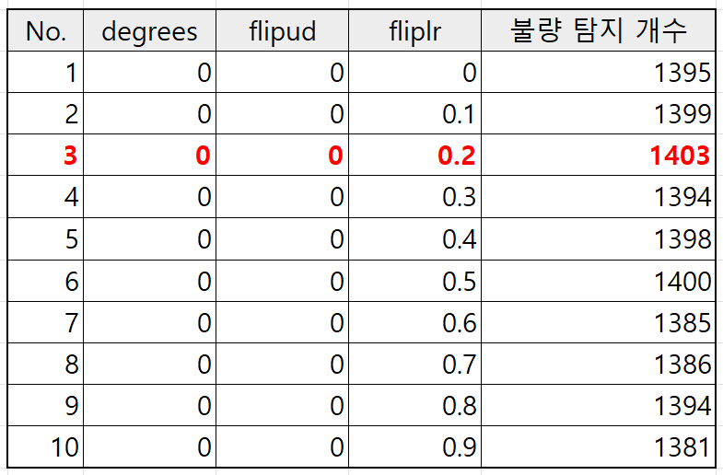
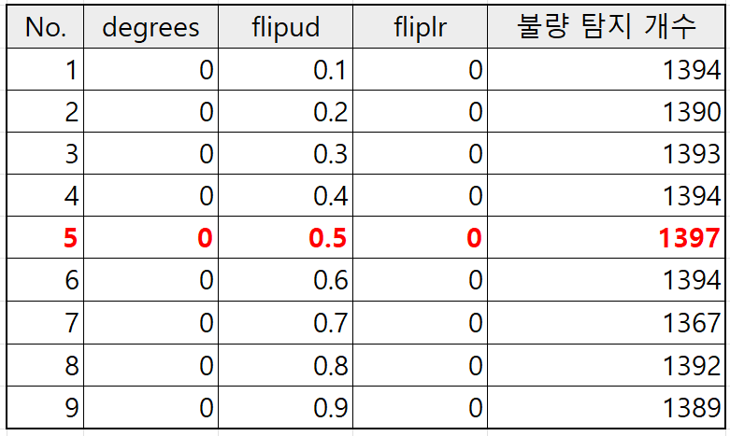
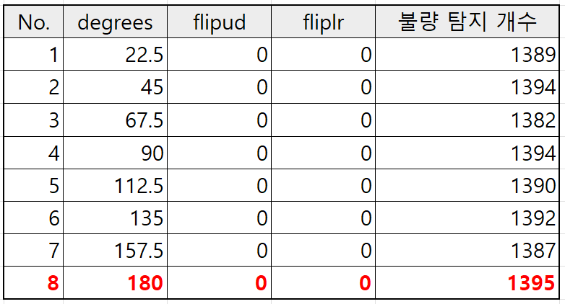
Ⅳ. 딥러닝 모델 구현 및 학습
4.
성능 평가
2) 2차 실험 결과 - YOLOv11-N vs. RT-DETR 비교 결과 [계속]
YOLOv11-N의 성능을 더욱 향상시키기 위해 데이터 증강 관련 하이퍼 파라미터인 degrees(회전 각도), flipud(상하 반전 확률), fliplr(좌우 반전 확률)에 대한 튜닝을 실시
나머지 두개를 고정한 상태로 하나씩 0부터 1.0(180)까지 0.1 간격(22.5도 간격)변경하며, 불량 탐지 성능이 가장 좋은 파라미터를 찾아봄
실험 결과, 아래와 같이 degress = 180, flipud = 0.5, fliplr = 0.2 일때 각자 가장 좋은 성능을 보였음
[flipud 파라미터 변경에 의한 성능 비교]
[degrees 파라미터 변경에 의한 성능 비교]
[fliplr 파라미터 변경에 의한 성능 비교]
31
Notes:
[YOLO-N 튜닝 이유]
* 대부분의 연구는 중량 모델에 집중되어 있고, 경량 모델은 baseline으로만 쓰이는 경우가 많음.
* 본 연구에서는 YOLOv11-N이 baseline으로 우수함을 입증한 뒤, 튜닝을 통해 중량 모델 수준까지 끌어올릴 수 있는지 확인.
이는 "속도는 빠른데 정밀도도 충분히 확보 가능하다"는 산업적 메시지를 줄 수 있음.

Slide 32
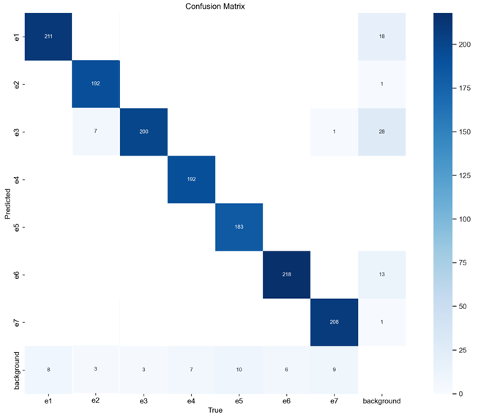
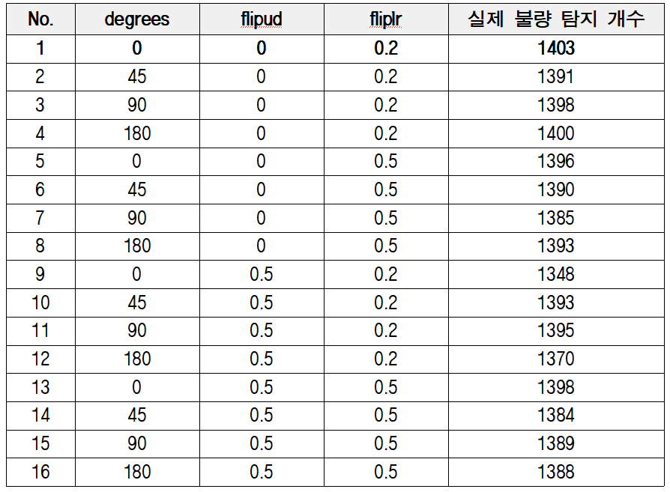
Ⅳ. 딥러닝 모델 구현 및 학습
4.
성능 평가
2) 2차 실험 결과 - YOLOv11-N vs. RT-DETR 비교 결과 [계속]
상위 성능의 파라미터들을 조합하여 총 16개의 조합을 만들었고, 이를 실험하여 최종 성능을 검토한 결과, degrees=0, flipud=0.0, fliplr=0.2의 조합에서 RT-DETR과 비슷한 수준의 성능을 보임
[하이퍼파라미터 조합별 불량 탐지 개수 비교]
32
[YOLOv11-N 튜닝 모델의 불량 탐지 개수를 나타낸 Confusion Matrix]

Slide 33
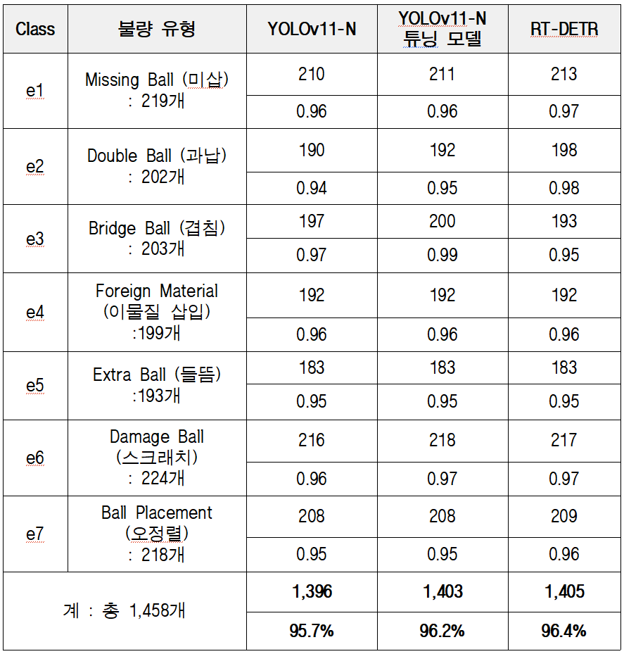
Ⅳ. 딥러닝 모델 구현 및 학습
4.
성능 평가
2) 2차 실험 결과 - YOLOv11-N vs. RT-DETR 비교 결과 [계속]
[YOLOv11-N 모델과 RT-DETR 모델의 불량 탐지 개수 비교]
33

Slide 34
2025년 석사 학위 논문 심사 발표
Contents
Ⅴ. 결론 및 향후 연구 과제

Slide 35
Ⅴ. 결론 및 향후 연구 과제
1.
결론
본 연구는 SMT(Surface Mount Technology) 공정에서 발생하는 주요 불량을 검출하기 위해 YOLOv11 딥러닝 모델을 구현하고 RT-DETR 모델과 비교 평가하였음
1차 실험에서는 YOLOv11의 다섯 가지 버전(N, S, M, L, X)을 동일 조건 하에 학습 및 평가함. YOLOv11-N이 가장 높은 성능을 보여 기준 모델로 채택
2차 실험에서는 YOLOv11-N과 RT-DETR을 비교하였고, RT-DETR의 불량 검출 성능이 96.4%로, 95.7%인 YOLOv11-N의 보다 0.7pp 높았음
그러나, YOLOv11-N의 튜닝 후 0.2pp 차이까지 좁혀졌으며, 연산 시간과 실시간성 측면에서는 YOLOv11-N이 GFLOPs 기준 6.3으로 103.5인 RT-DETR에 비해 더 효율적인 모델임
이는 YOLOv11-N이 경량 구조임에도 적절한 증강으로 고성능 모델과 대등한 수준의 검출 성능을 확보할 수 있음을 의미하며, 실용성과 효율성 측면에서 매우 경쟁력 있는 모델임을 입증하였음
35

Slide 36
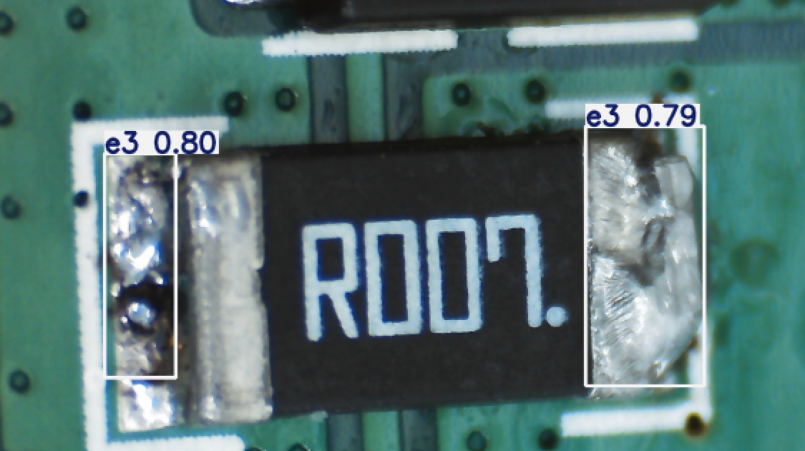
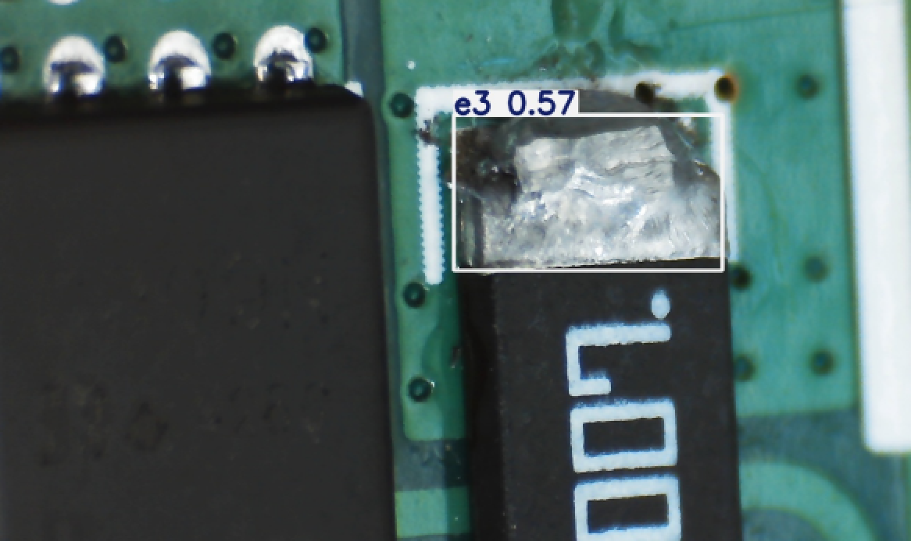
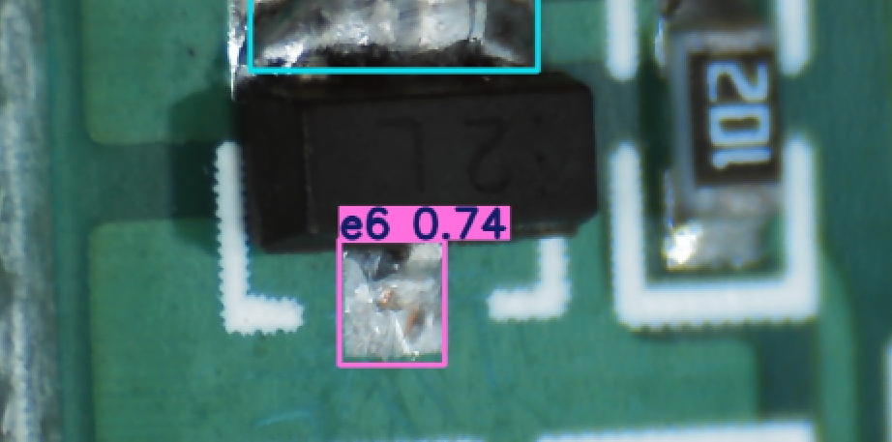
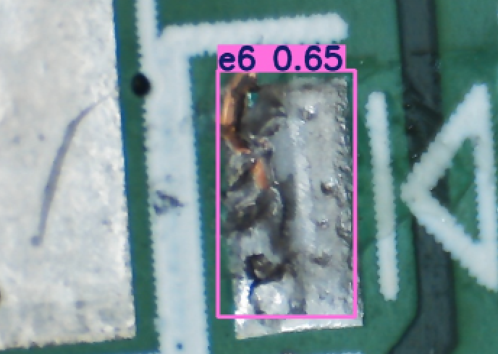
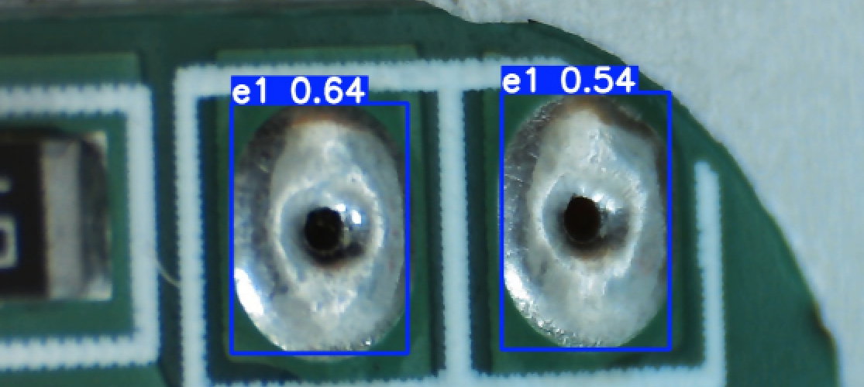
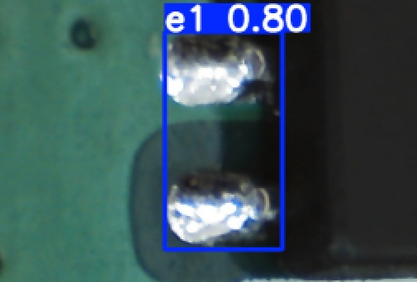
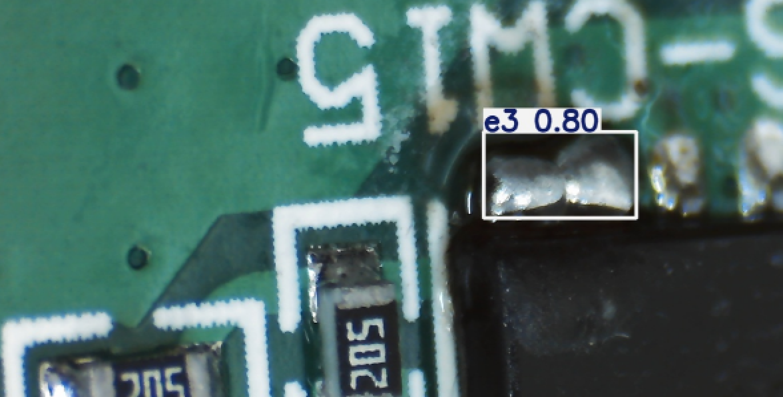
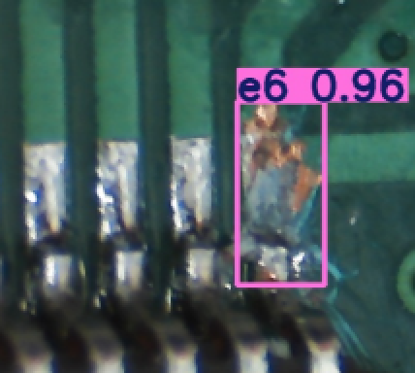
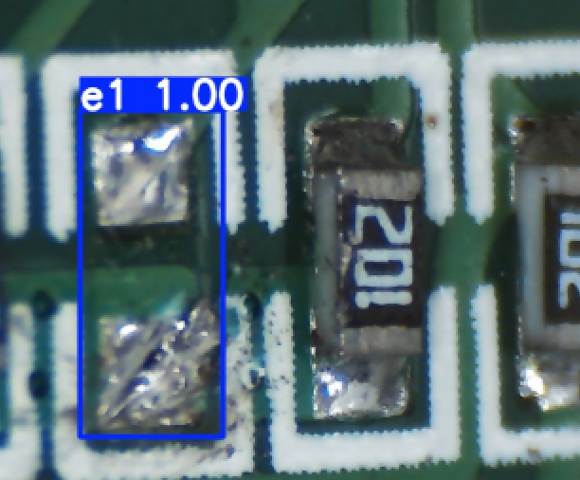
Ⅴ. 결론 및 향후 연구 과제
2.
향후 연구 과제
1) 실제 SMT 생산 라인 적용
학습된 모델을 실제 SMT 생산 라인에 적용하여, 기존 AOI 장비를 대체하거나 보완하는 실시간 불량 검출 시스템으로의 활용 가능성을 검증할 필요가 있음
2) 오탐지에 대한 추가 분석 및 연구
아래와 같이 유사 불량 유형 간 오탐지 현상이 발견되어, 해결을 위한 추가 분석 및 연구 필요
[e2(과납)를 e3(겹침)로 오탐지한 경우]
[e6(스크래치)로 오탐지한 경우]
[e1(미삽)으로 오탐지한 경우]
[실제 e3(겹침)의 모습]
[실제 e6(스크래치)불량]
[실제 e1(미삽) 불량]
36
Notes:
[오탐지에 대한 보완 방법]
후처리 기반 분류 보정, 불량 유형별 주석 기준 강화, 다단계 검출 구조(Cascade Model) 등

Slide 37
감사합니다

